Slide 1

Département de l’Ardèche
Commune de VALVIGNERES
EGLISE SAINT-SYMPHORIEN
HISTORIQUE

Slide 2
Rappels historiques
L’église est édifiée à la fin du XIème siècle et au début du XIIème.
Son emprise originale correspond à prés de la moitié de l’emprise actuelle le long de la façade sud.

Slide 3
Rappels historiques (2)
L’église est édifiée à la fin du XIème siècle et au début du XIIème.
Son emprise originale correspond à prés de la moitié de l’emprise actuelle le long de la façade sud.
Elle est dominée à l’est par un clocher tour très massif.

Slide 4
Rappels historiques (3)
En 1824, entreprise de travaux de grande envergure consistant à agrandir la nef dans le sens de la longueur au nord de celle existante. Prescription de fondations de 1.50m de profondeur et vérification du sol d’assise par le maitre d’œuvre du chantier.

Slide 5
Rappels historiques (4)
En 1833, nouvelle extension:
Les murs de l’ancien clocher sont démolis jusqu’aux reins de la voûte.
Le mur nord est entièrement démoli.

Slide 6
Rappels historiques (4)
En 1833, nouvelle extension:
Les murs de l’ancien clocher sont démolis jusqu’aux reins de la voûte.
Le mur nord est entièrement démoli.

Slide 7
Rappels historiques (5)
Un nouveau clocher, plus petit, est construit
Construction d’un cœur circulaire dans l’axe de la nef
Construction de la sacristie au Nord.
Construction d’un escalier extérieur
Construction de la chapelle sud

Slide 8
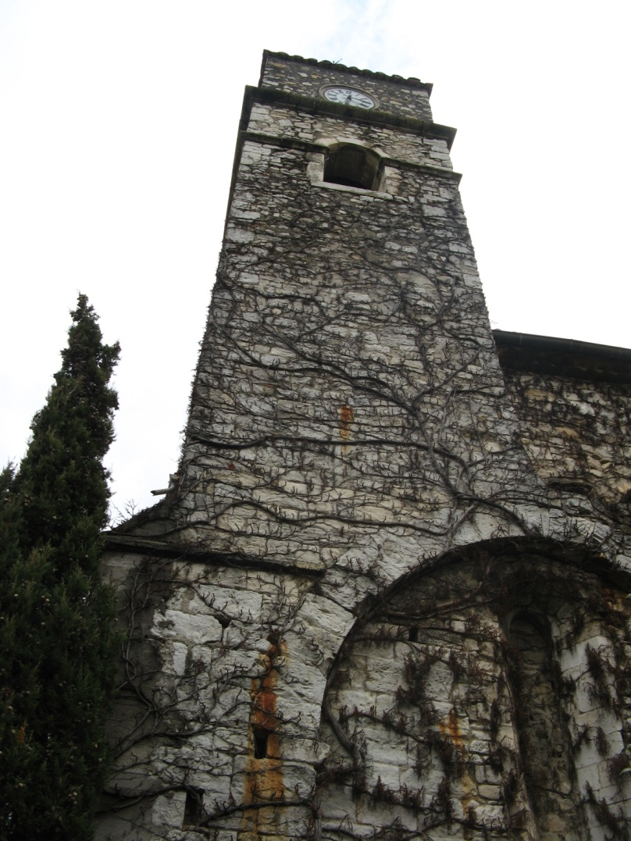
Rappels historiques (6)

Slide 9
Rappels historiques (7)
En 1834 importante rénovation de la tribune:
Le maître d’œuvre se plaint de ne pas pouvoir exercer de contrôle sur la réalisation de certains travaux, notamment la réalisation des fondations des pilastres et colonnes de la tribune !

Slide 10
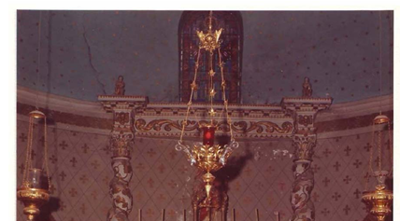
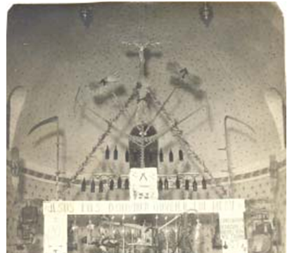
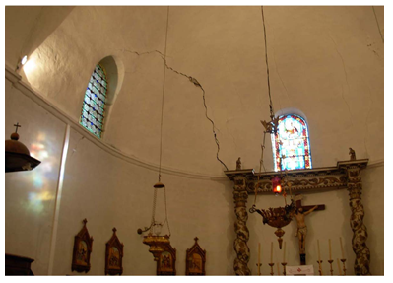
Rappels historiques (8)
En 1940 rénovation intérieure de l’église.
En 1975 nouvelle rénovation intérieure.
Par la suite, plus aucune intervention n’a été effectuée sur l’église si ce n’est la pose de fissuromètres en 1992.

Slide 11
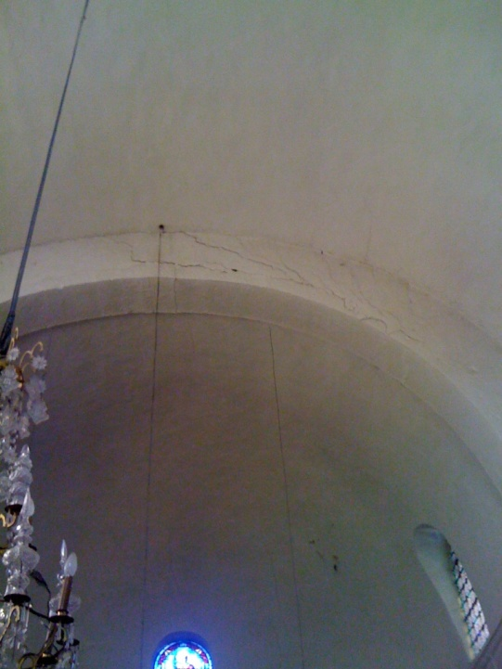
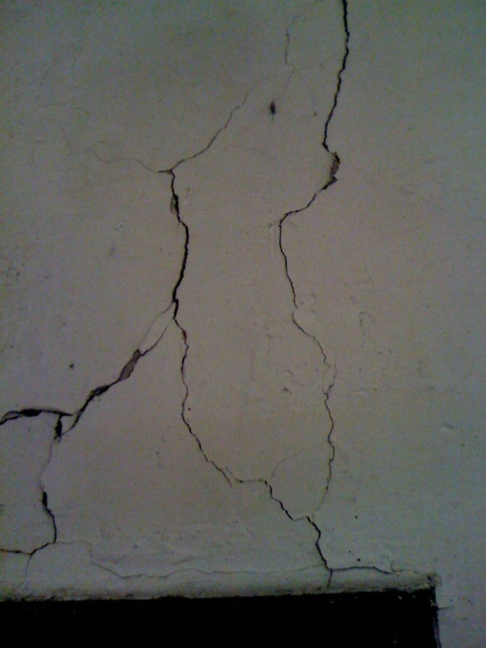
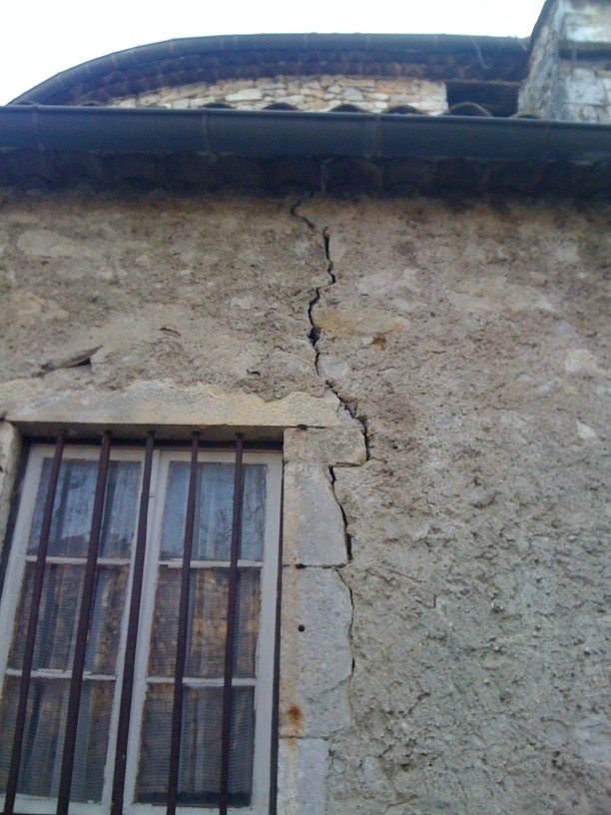
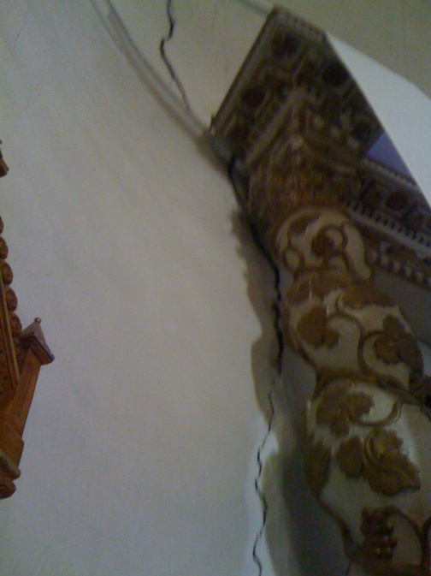
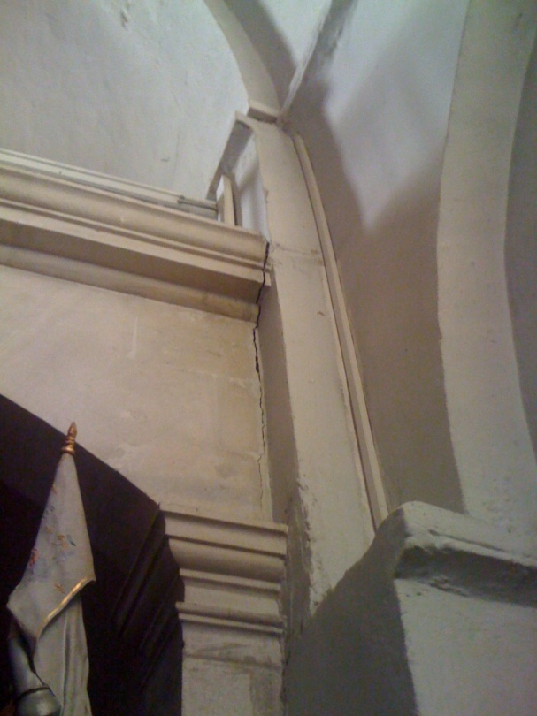
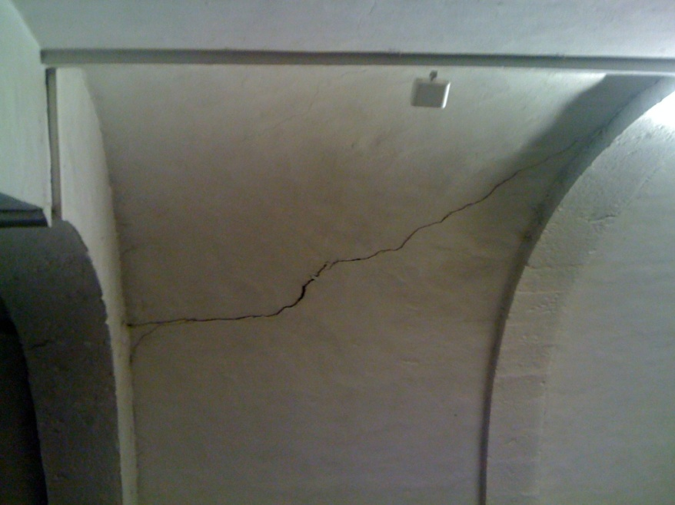
Analyse technique (2)

